Slide 1



Análisis de sentimientos
Data Analytics
Integrantes:
Fátima Gómez
Beatriz Meléndez
Alfonso Merayo
David Mayo
Lisbeth Carrillo

Slide 2

Análisis de sentimientos
>OUTLINE_
1. La clave del éxito
2. La importancia de los sentimientos
3. SentimentFlow
4. Analizando emociones
5. Descifrando
6. Visualizando
7. ¡Eureka!

Slide 3


Análisis de sentimientos
1.
La clave del éxito
<Confort>
<Objetivos>
<Herramientas>
> OBJETIVO 1:
Desarrollar un modelo capaz de analizar las reseñas (expresadas en texto) y clasificarlas en positivas, neutrales y negativas.
> OBJETIVO 2:
Identificar el top 5 de las emociones.
> OBJETIVO 3:
Ayuda en la toma de decisiones (basadas en la retroalimentación del público).
La capacidad de entender o interpretar las emociones humanas en un mundo digitalizado se ha vuelto esencial para el éxito de las empresas y organizaciones. El lograrlo significa estar un paso delante de nuestra competencia, ya que se logra una mejor experiencia y confort en el usuario o cliente.
MySQL
Python (Nltk y Wordcloud)
Power BI

Slide 4

Análisis de sentimientos
2.
La importancia de los sentimientos
¿Alguna vez te has preguntado cómo puedes mejorar la experiencia y el confort de tus clientes para aumentar su lealtad hacia tu marca?
¿Qué tal si te dijera que considerar los sentimientos de tus clientes podría ser el factor clave para diferenciarte en un mercado altamente competitivo?
¿Has considerado alguna vez realizar un análisis de sentimientos de tus clientes?
Nuestro equipo ha desarrollado un modelo que proporciona una clasificación de sentimientos e identifica los más frecuentes, basándonos en las reseñas textuales de un producto, ayudándote a comprender verdaderamente las emociones detrás de sus palabras y acciones.
Imagina poder saber cómo se sienten tus clientes en cada interacción con tu empresa, tus productos o tus servicios. ¿No sería genial tener esa valiosa información?

Slide 5

Análisis de sentimientos
Dataset: Reseñas de productos en Amazon
3.
SentimentFlow
Limpiar (eliminación de stopwords, tiempos verbales, etc.)
Natural Language Toolkit (NLTK) Preprocesamiento del texto Wordcloud Tokenización Normalización de palabras
Modelos ( regresión logística y multinomial)
Visualización
Conclusiones

Slide 6

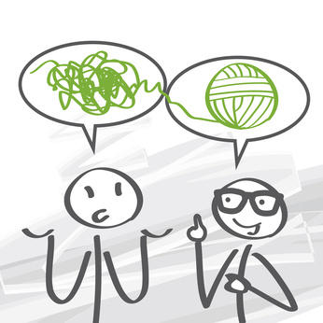



Análisis de sentimientos
4.
Analizando emociones _ Lean Canvas
PROBLEMA Ambigüedad en las reseñas Emociones sutiles Polarización de emociones Ética y privacidad
SOLUCIONES Clasificar reseñas en positivas, neutrales y negativas Identificar las principales emociones Análisis basado en frases Consentimiento informado
PROPOSICIÓN DE VALOR Ayudar a empresas que buscan entender las opiniones del público para la toma de decisiones Identificar la viabilidad del producto en el mercado Confort en los usuarios
VENTAJA ESPECIAL Algoritmo implementado y entrenado eficientemente Obtención de información valiosa y relevante, directamente de usuarios
SEGMENTO DE CLIENTES Empresas con presencia digital que reciben reseñas o comentarios de usuarios
MÉTRICAS CLAVE Precisión del modelo en clasificar reseñas Identificación del top 5 de emociones más frecuentes
CANALES Plataformas de análisis de sentimientos Divulgación en redes profesionales y workshops
ESTRUCTURA DE COSTES Capital Humano Infraestructura tecnológica Gastos de desarrollo Costos de promoción
FLUJOS DE INGRESOS Ventas de licencia Consultoría y asesoramiento Aplicaciones personalizadas Venta de datos agregados y análisis de tendencias

Slide 7
Análisis de sentimientos
4.
Analizando emociones _ Estado del arte
>> Problemática:
La abundancia de datos de reseñas en el entorno digital dificulta el análisis efectivo de opiniones y emociones expresadas en el texto.
>> Antecedentes:
El análisis de sentimientos se viene utilizado para la mejora en la precisión y eficacia de la toma de decisiones. La vienen implementando grandes empresas como: Amazon, Facebook, Twitter, Coca Cola, McDonald, etc.
>> Análisis y Especificación:
Nuestro Capstone se enfoca en desarrollar un modelo de análisis de sentimientos en reseñas utilizando técnicas de procesamiento de lenguaje natural y Machine learning. Se empleará el NLTK para el preprocesamiento y características relevantes, junto con algoritmos de clasificación supervisada y Deep learning para la clasificación y detección de emociones.
El objetivo es proporcionar una solución precisa y efectiva para ayudar a las empresas a comprender las opiniones del público y tomar decisiones basadas en retroalimentación emocional.

Slide 8
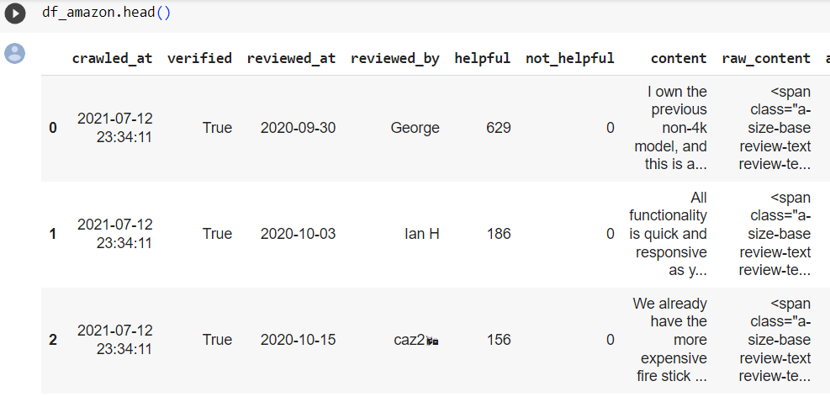
Análisis de sentimientos
5.
Descifrando
>>Fuente: https://data.world/opensnippets/amazon-product-reviews-from-amazoncom-and-amazoncouk
Eliminación de columnas innecesarias Transformación de datos Extracción de nuevas variables Eliminación de puntos, comas, pasar a minúsculas, eliminar tiempos verbales, etc. Wordcloud
Clasificamos las emociones: Positivas si son mayores que 3 Neutras si son 3 Negativas si son menores que 3
Agrupamos los países en dos zonas: Norteamérica Europa

Slide 9
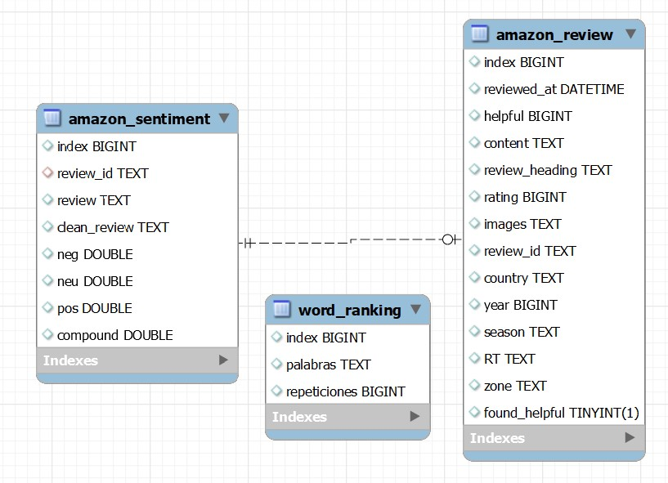
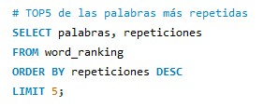
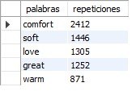
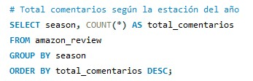
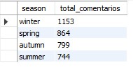
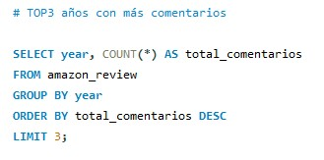
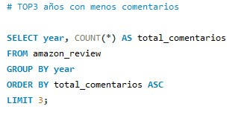
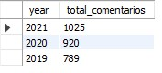
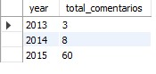
Análisis de sentimientos
5.
Descifrando
SQL: Conectar la base de datos a SQL: librería "sqlalchemy" Consultas para obtener información específica

Slide 10
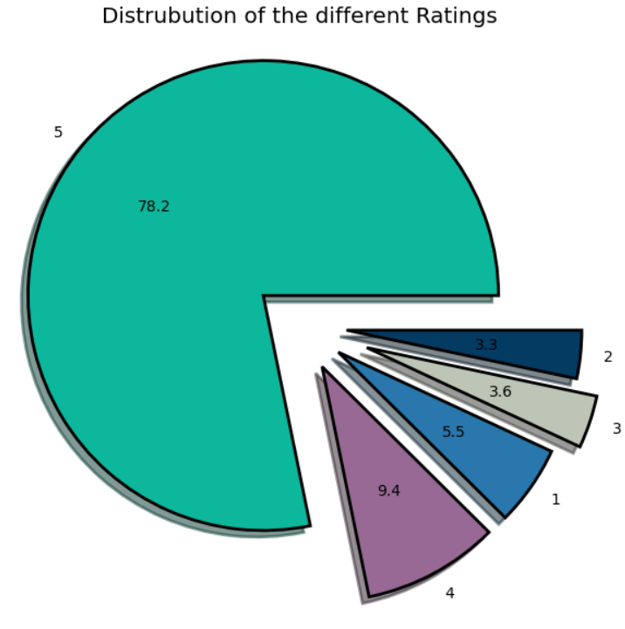
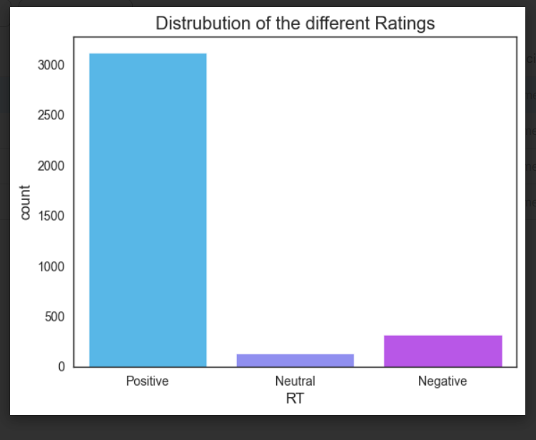
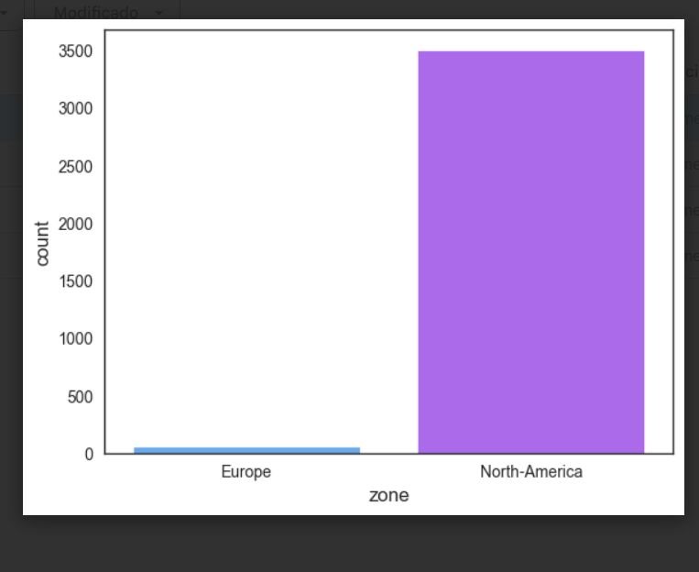
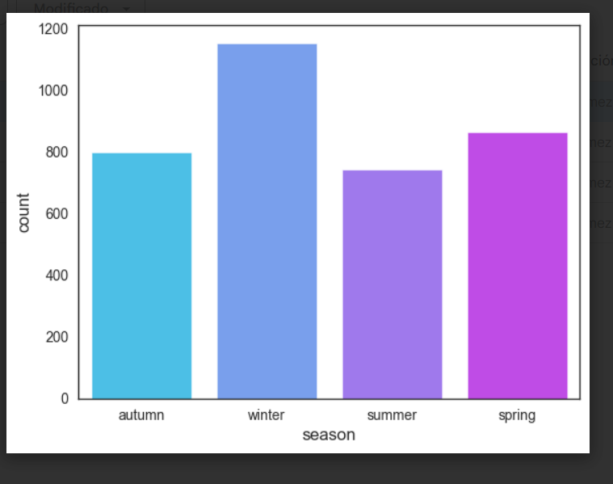
Análisis de sentimientos
6.
Visualizando

Slide 11
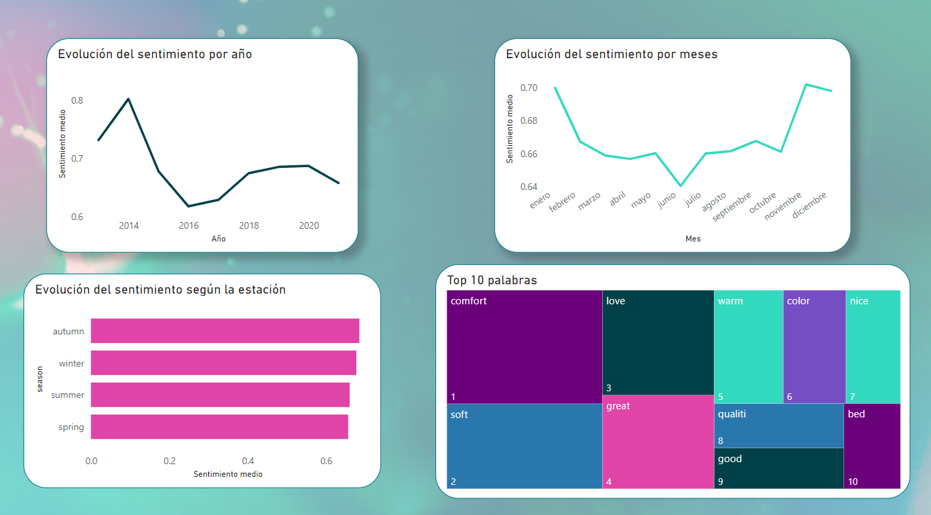
Análisis de sentimientos
6.
Visualizando

Slide 12
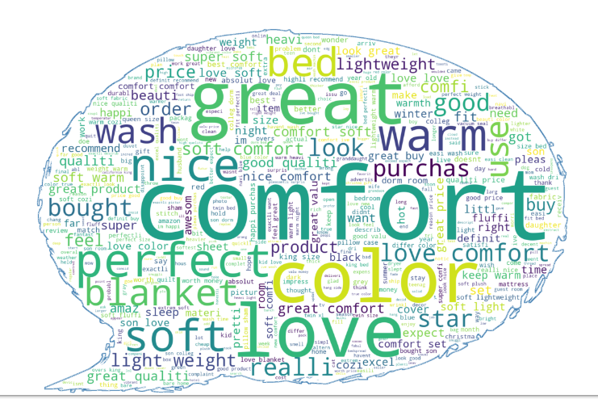
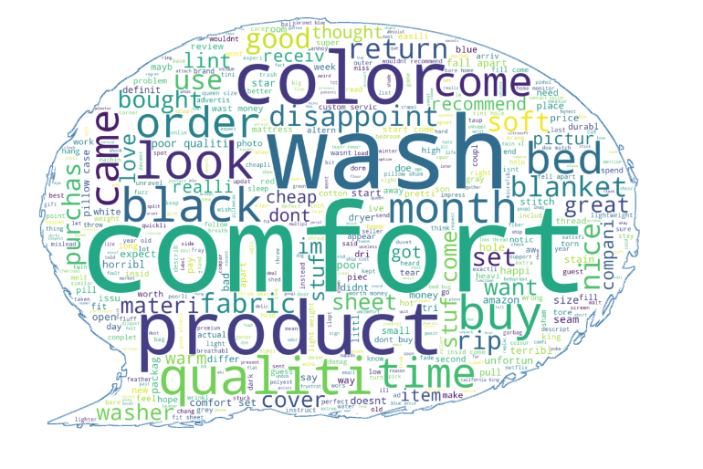
Análisis de sentimientos
6.
Visualizando
Palabras más frecuentes en comentarios negativos
Palabras más frecuentes en comentarios positivos

Slide 13
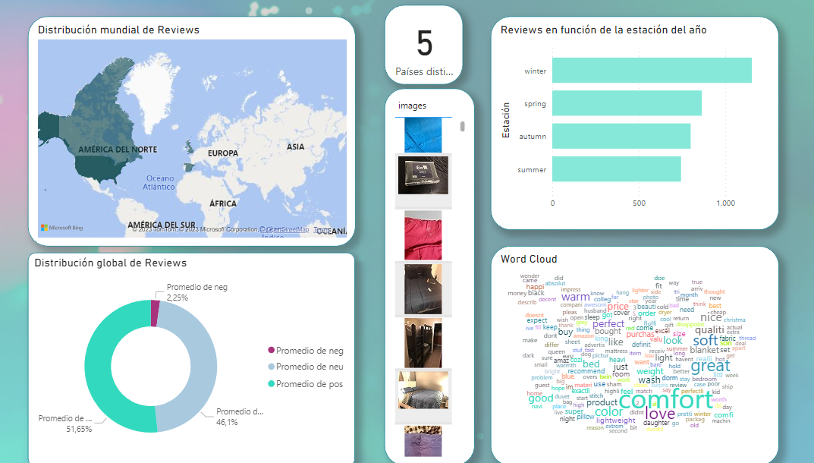
Análisis de sentimientos
6.
Visualizando

Slide 14



Análisis de sentimientos
7.
¡ EUREKA !
> CONCLUSIÓN_1
A la vista de los dos wordcloud, podemos observar que la palabra más repetida es confort tanto en los comentarios positivos como en los comentarios negativos. Los clientes esperan de nuestros productos que les aporten confort, premiándonos cuando el producto lo ofrece y penalizándonos cuando no lo obtienen.
> CONCLUSIÓN_2
Las opiniones de los usuarios, de forma global, son muy estacionales. Por lo tanto, debemos trasladar al departamento de marketing que en las estaciones del año de Otoño e Invierno, tienen que organizar campañas de mailing al usuario invitándole a valorar los productos que han adquirido recientemente, si es posible, combinándolo con la predicción meteorológica de la zona del usuario para incentivar el envío de esos emails cuando el tiempo atmosférico sea peor.
> CONCLUSIÓN_3
La implementación del análisis de sentimientos es una herramienta estratégica e imprescindible para las empresas que buscan obtener una ventaja competitiva. Es esencial para comprender y conectar con los clientes, mejorar productos y servicios, gestionar la reputación de la marca y tomar decisiones informadas y estratégicas. Al incorporar esta capacidad en sus operaciones, las empresas pueden lograr un éxito sostenible en el mercado altamente competitivo de hoy en día.
> CONCLUSIÓN_4
Como empresa, conocer a tus clientes es fundamental para adaptar tu producto o servicio a sus necesidades. El análisis de sentimientos te brinda una visión en tiempo real de cómo se sienten y piensan tus clientes sobre tu marca y lo que ofreces. Al comprender sus expectativas, deseos y preocupaciones, podrás ofrecer soluciones más personalizadas y satisfacer sus demandas de manera más efectiva.

Slide 15





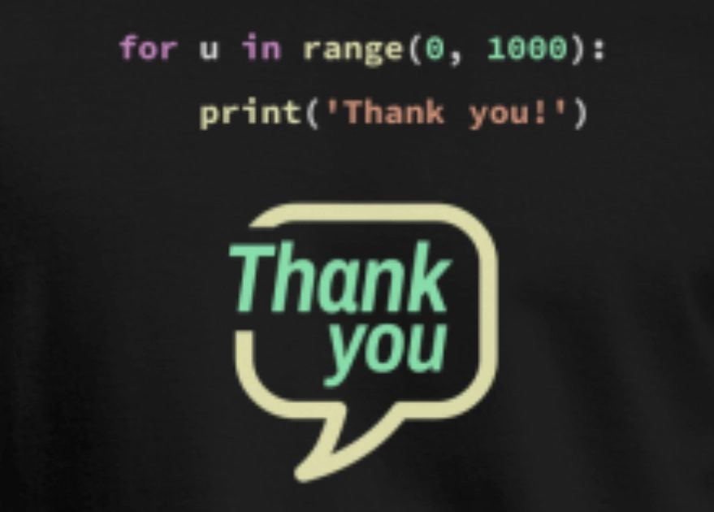




bit.ly/Sentiment_G2
immune.institute
‹#›

